Slide 1
Crnogorski elektroprenosni sistem od osnivanja do danas
Dragan Laketić Izvršni direktor

Slide 2
Razlozi za odvajanje od EPCG
Poštovanje direktiva EU 54/2003 i direktive 72/2009 čije je donošenje bilo u toku
Ispunjavanje obaveza iz Sporazuma o formiranju energetske zajednice
Stvaranje uslova za razvoj tržišta električne energije u Crnoj Gori
Obezbjeđivanje nezavisnosti OPS, a time i nediskriminatornog odnosa prema svim korisnicima prenosne mreže
Veća ekonomska efikasnost

Slide 3
Način odvajanja od EPCG
Restruktuiranje EPCG uz osnivanje novog akcionarskog društva - 27.03.2009.g.
Isti broj akcija kao EPCG 113 887 961 nominalne vrijednosti 1,0611 € po akciji
Prenos imovine i obaveza FC Prenos na novoformiranu kompaniju
Promjena imena u Crnogorski elektroprenosni sistem AD Podgorica - 01.07.2010.g.

Slide 4
Novi poslovi u odnosu na FC Prenos
Poslovi razvoja i investicija
Regulatorni poslovi
Dio ekonomskih, pravnih, IT i komercijalnih poslova koji su obavljani na nivou direkcije EPCG
Poslovi vezani za rad Odbora direktora, Skupštine akcionara i akcionarski oblik organizovanja kompanije

Slide 5
Vlasnička struktura

Slide 6
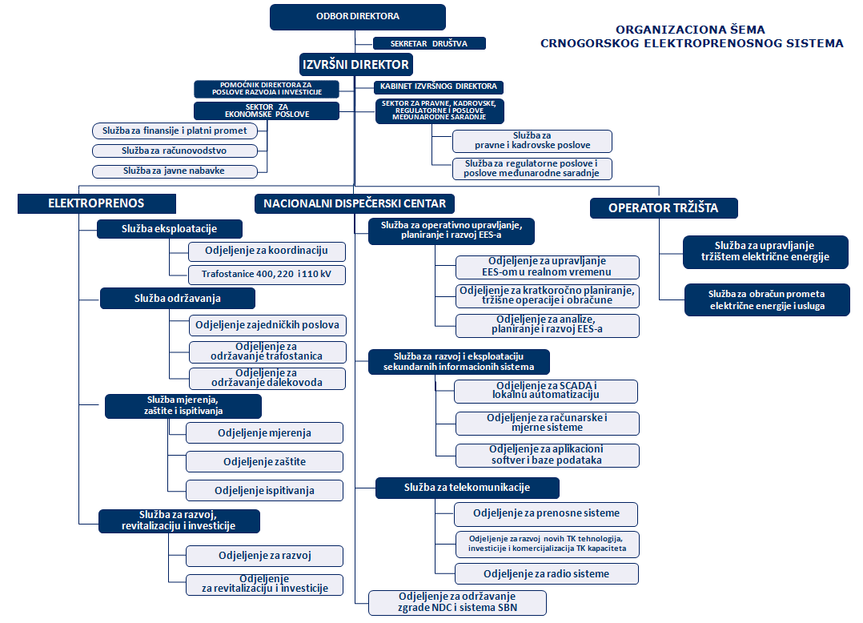
Organizaciona šema

Slide 7
Normativno zaokruživanje kompanije
Statut i Poslovnik o radu Skupštine akcionara
Pravilnici koji su bili na snazi u EPCG
Novi pravilnici
Kolektivni ugovor
Pravilnik o rješavanju stambenih potreba zaposlenih

Slide 8
Razrješavanje preostalih otvorenih pitanja sa EPCG
Utvrđivanje tačaka priključenja na prenosnu mrežu proizvodnih objekata i ODSa
Prenos prava i obaveza po EIB kreditu
Fizičko razgraničenje na zajedničkim objektima radi upisa prava vlasništva u katastru
Ugovori o načinu ustupanja zemljišta sa pravom građenja na pojedinim lokacijama

Slide 9
Novi Zakon o energetici (maj 2010. godine)
Prenos električne energije definisan kao djelatnost od javnog interesa
Definisana prenosna mreža
Definisane obaveze OPS-a u pogledu upravljanja, razvoja i održavanja prenosne mreže
Prelazak na jednu licencu umjesto dosadašnje dvije
Definisane obaveze OPS-a u vezi izrade nove regulative
Definisana pravila za preuzimanje objekata za obavljanje prenosne djelatnosti od investitora koji su ih sami izgradili, a potrebni su i drugim korisnicima prenosne mreže
Definisan način određivanja tarifa za korišćenje prenosne mreže

Slide 10
Regulatorni okvir i tarifna politika
Promjena regulatornog okvira u skladu sa novim Zakonom
Privremena metodologija i obaveza izrade stalne za višegodišnji period
Doneseno i primjenljivano šest odluka o dozvoljenom regulatornom prihodu
Problemi (nestabilan regulatorni okvir otežava planiranje rada kompanije, nemanje kriterijuma za objektivnu procjenu troškova, nema podsticajnih elemenata za efikasniji rad kompanije...)

Slide 11
Market operator
Odvajanje djelatnosti upravljanja i organizovanja tržišta električne energije
Odluku o osnivanju nove kompanije operatora tržišta i statut donijela Vlada
Značajna uloga u otkupu električne energije iz obnovljivih izvora

Slide 12
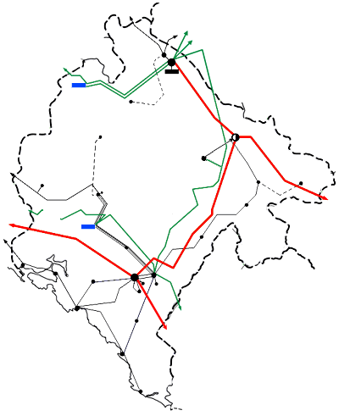
Novi prenosni objekti
TS Virpazar
TS Podgorica5
DV KAP-Podgorica5
DV Podgorica-Tirana
TS 400/110 KV Ribarevine
24 M € investirano
344,5 MVA nove instalisane snage
35 km novih DV

Slide 13
Razvojno investicioni planovi
Ambicozan plan investicija 2011-2015 u iznosu oko 190 M€
Projekti u svim regijama Crne Gore
Najvažniji projekti (TS Lastva, DV Lastva-Pljevlja, TS Kotor, DV Tivat-Kotor, TS Nikšić, TS Brezna, TS Golubovci, TS Kolašin, DV Virpazar-Ulcinj, DV Pljevlja-Višegrad...)
Problemi (ekspropijacija, kašnjenje prostornih planova, otežano planiranje, broj izvršilaca…)

Slide 14
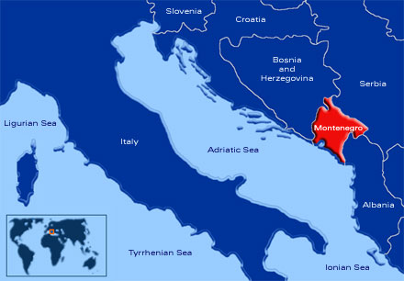
Strateško partnerstvo i projekat podvodnog kabla
Ulazak TERNE u vlasničku strukturu CGES (22% novoemitovanih akcija za 34,3 M€ )
Uvećan kapital firme: danas 146 176 876 akcija vrijednosti 155 M€
Određena upravljačka prava u Odboru i u menadžmentu.
Izgradnja unutrašnje infrastrukture vrijednosti oko 100 M€
Povezivanje sa Italijom u infrastrukturnom, operativnom, eksploatacionom i tržišnom smislu.

Slide 15
Pregled poslovanja kompanije
P&L
€ mil | 2009(9 mjeseci) | 2010 | Plan 2011
Prihod od osnovne djelatnosti | 10,1 | 18,7 | 19,3
Gubici u prenosnoj mreži | 4,8 | 4,5 | 4,7
Saldo prethodne godine
Vanredni prihodi | 2,7 | 4,4 | 2,5
Ukupni prihodi | 17,6 | 27,6 | 26,5
Trošak zarada i ostalih ličnih primanja | 4,7 | 6,7 | 6,6
Trošak rezervnih djelova i materijala | 0,4 | 0,6 | 0,8
Trošak usluga trećih lica | 1,3 | 1,2 | 1,9
Ostali troškovi | 0,5 | 2,3 | 2,5
Gubici u prenosnoj mreži | 4,9 | 5,0 | 5,2
Ukupni troškovi | 11,8 | 15,7 | 17,1
EBITDA | 5,8 | 11,9 | 9,4
Margin | 33% | 43% | 35%
D&A (Amortizacija) | 4,3 | 5,9 | 6,3
EBIT | 1,5 | 6,0 | 3,1
Margin | 9% | 22% | 12%
Finansijski rashodi | 0,2 | 0,3 | 0,1
EBT | 1,3 | 5,7 | 3,0
Porezi | 0,1 | 0,5 | 0,3
Neto finansijski rezultat | 1,2 | 5,2 | 2,7
Legenda:
EBITDA - Operativni cash flow (Dobit prije oporezivanja, odbitka kamata i amortizacije)
EBITDA Margin - % prihoda koji ide na troškove
EBIT - Operativni profit (Dobit prije oporezivanja i odbitka kamata)
EBIT Margin - % rast kompanije
EBT - Dobit prije oporezivanja

Slide 16
Perspektiva kompanije
Realizacijom plana investicija stvoriće se uslovi za kvalitetnije obavljanje djelatnosti od javnog interesa
Uvećanje imovine a time i profita u narednom periodu
Prenosni sistem treba da postane regionalno elektroenergetsko čvorište i važan tranzitni put čime kompanija postaje bitan regionalni činilac
Razvoj TK biznisa

Slide 17
Hvala na pažnji

